Slide 1
CONTABILIDADE BÁSICA
Profª Maria Denize Henrique Casagrande
Unidade 3 - A Lei 11.638/07 e os Princípios
de Contabilidade

Slide 2
A Lei 11.638, de 28 de dezembro de 2007
Com o crescimento dos mercados financeiros mundiais, os usuários das informações financeiras se deparam com um problema: as demonstrações financeiras variam em gênero e número de um país para outro. Essa falta de desacordo com as normas internacionais trouxe sérios entraves quando da comparação entre demonstrativos de empresas de países diferentes. Porém, já existe consenso mundial de que os países vão se adaptando a normas internacionais de contabilidade, a fim minorar ou mesmo extinguir tal tipo de dificuldade.

Slide 3
A Lei 11.638, de 28 de dezembro de 2007
A Lei n° 6.404/76, chamada “Lei das S.A.”, vem recebendo modificações nesse sentido através de novas leis que regulam o assunto. Em 28 de dezembro de 2007 foi criada a Lei 11.638/07, que entrou em vigor a partir de 01/01/2008, a qual trouxe importantes alterações regulamentares à Lei n° 6.404/76. Com essa nova lei percebemos a tendência brasileira por uma busca de padronização em nível internacional.

Slide 4
Comissão de Pronunciamentos Contábeis - CPC
Essas tendências de estudos para padronização das demonstrações financeiras em nível mundial confirmaram-se com a Lei 11.638/07 em seu art. 5°, pelo qual legaliza o grupo que realizará estes estudos. Esse grupo denomina-se Comissão de Pronunciamentos Contábeis – CPC e compreende as seguintes entidades :

Slide 5
Associação Brasileira das Companhia Abertas – ABRASCA
Associação Brasileira dos Analistas e Profissionais de Investimentos e Mercados de Capitais – APIMEC
Bolsa de Valores de São Paulo – BOVESPA
Conselho Federal de Contabilidade – CFC
Instituto dos Auditores Independentes do Brasil – IBRACON
Fundação Instituto de Pesquisas Contábeis, Atuariais e Financeiras – FIPECAFI.

Slide 6
Princípios de Contabilidade
Em 29/12/1993, o CFC fixou os “Princípios Fundamentais da Contabilidade” através da sua Resolução de n° 750, uma vez que eles ainda não existiam até então no Brasil. À época, essa necessidade surgiu exatamente porque esses princípios já eram divulgados em outros países, sob várias designações, como “princípios”, “regras”, “convenções”, “postulados”, “conceitos”, “pressupostos”, etc.

Slide 7
Princípios de Contabilidade
Os objetivos principais dos princípios são emprestar legitimidade às Normas Brasileiras de Contabilidade – NBC emanadas do CFC e serem aplicáveis nas situações concretas, a fim de fazer prevalecer a essência das transações sobre seus aspectos formais.

Slide 8
Princípios de Contabilidade
Os princípios são eles:
Da ENTIDADE
Da CONTINUIDADE
Da OPORTUNIDADE
Do REGISTRO PELO VALOR ORIGINAL
Da ATUALIZAÇÃO MONETÁRIA
Da COMPETÊNCIA; e
Da PRUDÊNCIA.

Slide 9
CONTABILIDADE BÁSICA
Profª Maria Denize Henrique Casagrande
Unidade 4 - Introdução à Análise das Demonstrações Contábeis

Slide 10
Com o passar do tempo, potenciais usuários da informação contábil foram surgindo como, por exemplo, os banqueiros que passaram a financias as atividades estatais e da burguesia emergente da Idade Média. Assim, o controle patrimonial e as informações dele decorrentes tornaram-se cada vez mais complexas.
Essa complexidade adquirida pelo controle patrimonial, certamente implicou a necessidade da evolução dos métodos,e mais recentemente, da tecnologia de software, de elaboração dos informativos contábeis e da análise das informações neles contidas.

Slide 11
O objetivo da análise das demonstrações contábeis consiste em extrair informações desses relatórios e torná-las úteis à tomada de decisões através de técnicas específicas e da própria intuição dirigida do analista por sua experiência e conhecimentos passados.

Slide 12
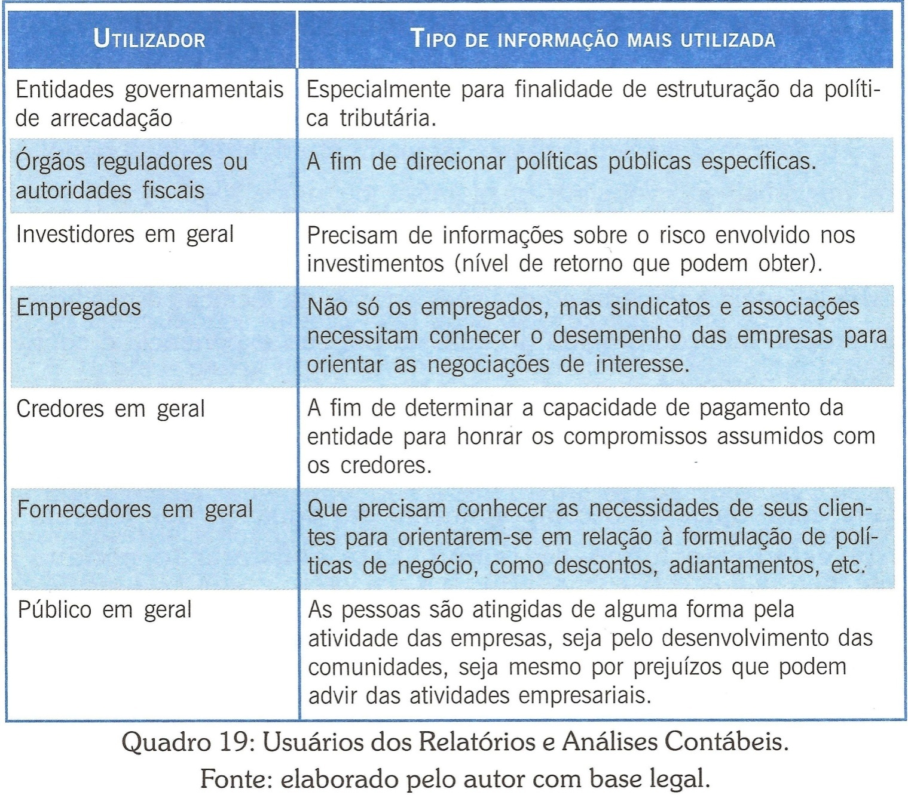
Possíveis usuários dos Relatórios e das Análises Contábeis.

Slide 13
São os informes contábeis construídos pela Contabilidade que vão apresentar os fatos contábeis registrados ao longo de um período organizados de forma sistemática.
Sabe-se que existem relatórios financeiros obrigatórios e não-obrigatórios. No caso da obrigatoriedade, ela pode se referir tanto a confecção quanto à imposição da publicação.

Slide 14
Além dos relatórios propriamente ditos, existem outras peças também de confecção e divulgação obrigatória (não para todas as empresas), como as “Notas Explicativas”, “Relatório da Administração”, “Parecer dos Auditores Independentes”, e “Parecer do Conselho Fiscal”.

Slide 15
Demonstrações Obrigatórias
Balanço Patrimonial
Demonstração do Resultado de Exercício – DRE
Demonstração das Mutações do Patrimônio Líquido – DMPL
Demonstração de Fluxos de Caixa
Demonstração do Valor Adicionado – DVA (para companhias de capital aberto)

Slide 16
Análise através de Indicadores
A operacionalização da análise se dá seguindo uma ordem de procedimentos. Em primeiro lugar devemos obter os demonstrativos que vão ser analisados. Uma forma de se obter é entrando no site da BOVESPA, e baixando informativos de companhias que se deseja analisar.
Obtido os demonstrativos procedemos aos cálculos de indicadores que são construídos a partir de diferentes formas de agrupamento dos grupos de contas.

Slide 17
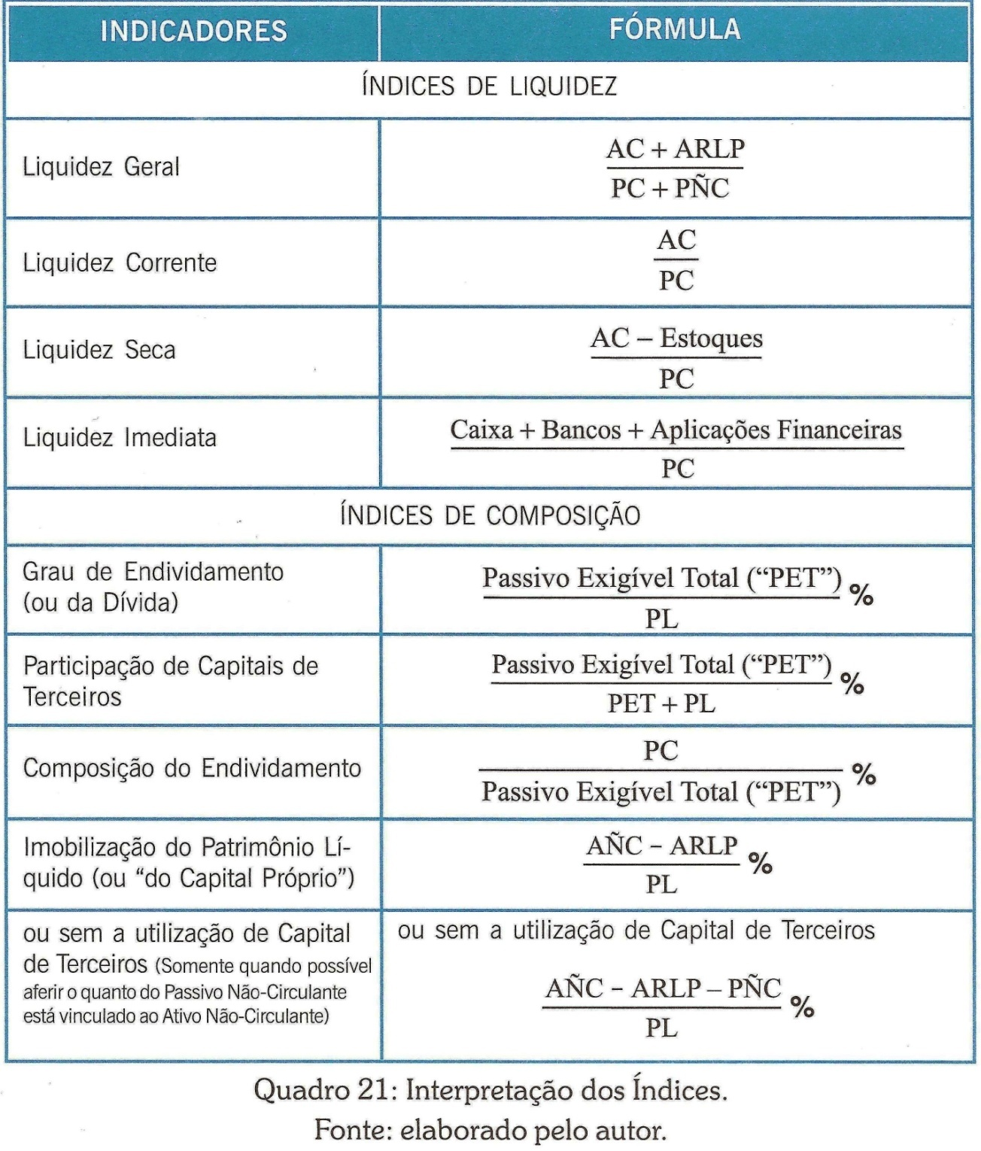
Resumo dos principais índices:

Slide 18
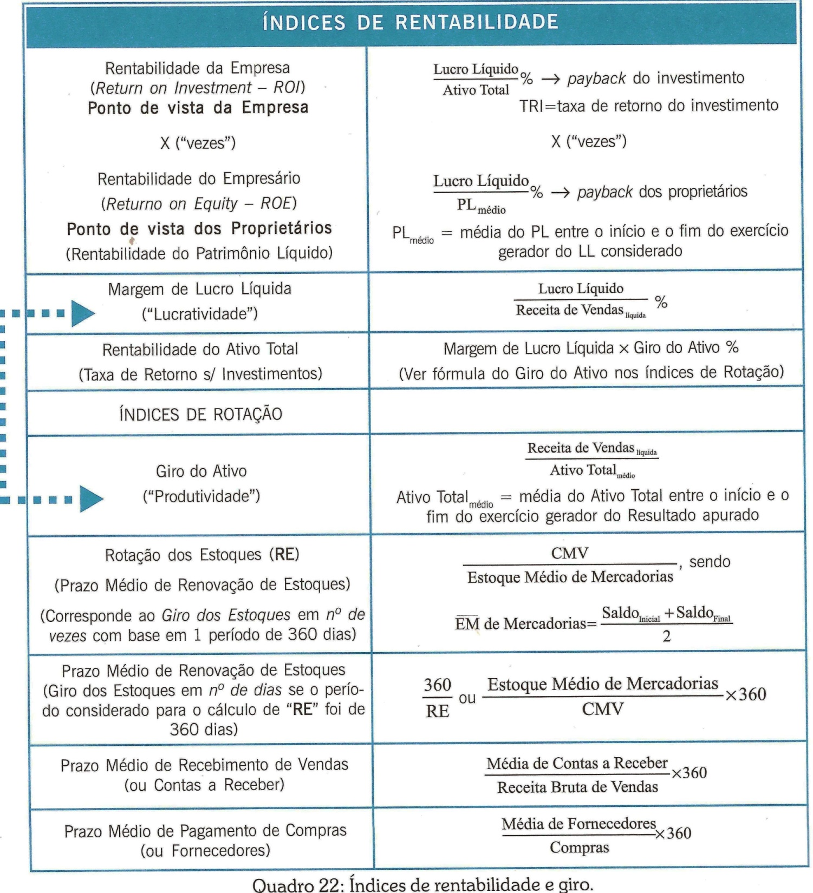
Resumo dos principais índices:

